Slide 1
Qu’est-ce qu’un territoire intelligent? Une nouvelle approche de la compétitivité des territoires par l’économie régénérative
Институт народнохозяйственного прогнозирования РАН
Séminaire franco-russe d’économie
Pr. Claude Rochet
Клод Роше
профессор университета Версаль
Claude.rochet@uvsq.fr
Paris le 12 septembre 2018

Slide 2
Sommaire
La résurrection paradoxale du territoire dans la mondialisation
Les dynamiques du territoire et leurs stratégies
Obsolescence de l’action publique et nouvelles approches évolutionnistes
Une tentative de modélisation : l’économie symbiotique
Un programme de recherche action

Slide 3
Sommaire
La résurrection paradoxale du territoire dans la mondialisation
Les dynamiques du territoire et leurs stratégies
Obsolescence de l’action publique et nouvelles approches évolutionnistes
Une tentative de modélisation : l’économie symbiotique
Un programme de recherche action

Slide 4
La mondialisation prédisait l’homogénéisation des territoires…
… Il apparaît au contraire comme un acteur clé du développement
La mondialisation met en valeur les atouts spécifiques
Le capital social comme un actif intangible est une ressource
T
Développement
Compétences, savoir faires et réseaux sont enracinés
Les initiatives les plus innovantes sont endogènes

Slide 5
Un constat empirique faute de support théorique
Un temps long de gestation, du fait…
Du peu de process opérationnels
Du faible support scientifique
Du manque de formation idoine
Des résultats limités, bien que créateurs de valeur
Durabilité incertaine
Pas de métriques
Mobilisation limitée à une minorité d’acteurs fortement motivées

Slide 6
Des enseignements empiriques
Le rôle du groupe porteur
Dynamisme fondé sur l’enthousiasme et la fertilisation croisée des compétences
Forte capacité d’adaptation aux spécificités du territoire
Une démarche nécessairement collective
Permet de définir un territoire pertinent ancré et délimité
Des résultats très innovants : les seuls durable, en pratique
L’allongement des chaines de valeur favorise l’émergence de réseaux d’acteurs territorialisés
Qui structurent l’interaction entre activités et groupes d’entreprises
Le territoire devient un laboratoire d’innovation grâce à son pilotage multi-acteurs

Slide 7
Sommaire
La résurrection paradoxale du territoire dans la mondialisation
Les dynamiques du territoire et leurs stratégies
Obsolescence de l’action publique et nouvelles approches évolutionnistes
Une tentative de modélisation : l’économie symbiotique
Un programme de recherche action

Slide 8
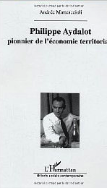
Ce que nous apprend la recherche:
« L’entreprise innovante ne préexiste pas aux milieux locaux, elle est secrétée par eux »
Le territoire est un capital immatériel
Histoire et capacité à générer un projet commun
La capacité à générer des consensus est corrélée à la dynamique de l’innovation
Les actifs territoriaux…
Accès à la connaissance technologique
Composition du marché du travail
Savoir-faire technologique
… constituent un milieu innovateur

Slide 9
Trois dimensions du territoire - 1
La proximité spatiale : réduit la distance géographique entre les acteurs…
Technoparks
Clusters
… pour faciliter les synergies
Mais ça ne suffit pas!
Proximité géographique

Slide 10
Trois dimensions du territoire - 2
La complémentarité des ressources:
Compétences et savoir-faire
Réseaux d’entreprises
Equipements et infrastructures
Mais cela n’a rien d’automatique!
Proximité géographique
Complémentarité des ressources

Slide 11
Trois dimensions du territoire - 3
Valeurs partagées
Les valeurs partagées:
Relations de confiance
Neutralisation du dilemme du prisonnier
Création d’un capital confiance
Se renforcent par la pratique
La proximité physique se complète par une proximité virtuelle
Proximité géographique
Complémentarité des ressources

Slide 12
Quelles stratégies pour renforcer ces synergies?
Systèmes productifs locaux
Innovation
Coopération
Savoir-faire
Institutions formelles et informelles
Milieu innovateur: réseaux d’acteurs
Technologie
Territoire
Proximité géographique
Proximité organisationnelle
Attractivité

Slide 13
Quelles stratégies pour renforcer ces synergies? 1- Dynamique administrative quantitative
Systèmes productifs locaux
Innovation
Effet additif: pas de synergie
Effet amplificateur simple
Action administrative
Effet d’agglomération et de population
Pas d’effet systémique: le tout < somme des parties
Coopération
Savoir-faire
Institutions formelles et informelles
Un effet d’agglomération marshallien classique
Milieu innovateur: réseaux d’acteurs
Technologie
Politique classique d’aide à l’installation
Territoire
Proximité géographique
La proximité est purement géographique
Proximité organisationnelle
Attractivité

Slide 14
Quelles stratégies pour renforcer ces synergies? 2- Spécialisation territoriale
Systèmes productifs locaux
Innovation
Effet amplificateur autour du leader: synergies intra-sectorielles
Filière technologique
Action administrative
Intégration verticale
Création d’un effet de trajectoire et de dépendance de sentier :
Plus on fait plus on sait faire…
… mais plus on ne fait que ce que l’on sait faire
Ouverture limitée à l’innovation exogène
Synergies cognitives renforçant la spécialisation
Coopération
Savoir-faire
Institutions formelles et informelles
Milieu innovateur: réseaux d’acteurs
Technologie
Pourvoyeur financier
Territoire
Proximité géographique
La proximité est purement géographique
Proximité organisationnelle
Attractivité

Slide 15
Quelles stratégies pour renforcer ces synergies?: 3- Différenciation territoriale
Activités diffuses sans leader
Innovation en réseau
Construction des coalitions d’acteurs
Le territoire a peu de caractère différenciant formalisé
Systèmes productifs locaux
Innovation
Création d’un effet de connivence et de réseau:
L’innovation devient émergente et endogène
L’innovation organisationnelle génère l’innovation technologique
Coopération
Savoir-faire
Institutions formelles et informelles
Milieu innovateur: réseaux d’acteurs
Technologie
Territoire
L’identité territoriale repose entièrement sur la dynamique interne
Proximité géographique
Proximité organisationnelle
Le réseau définit le territoire
Attractivité

Slide 16
Sortir de la rationalité technique pour miser sur l’inattendu par la mise en synergie des écosystèmes
Ex : systèmes embarqués dans le bassin toulousain :
Aéronautique
Espace (aérospace valley)
Equipement automobile
Ferroviaire
Mise en synergie d’écosystèmes technologiques
Mix de technologies génériques
Innovation
Compétences conformes à la nomenclature
Mix inattendu de compétences

Slide 17
Sommaire
La résurrection paradoxale du territoire dans la mondialisation
Les dynamiques du territoire et leurs stratégies
Obsolescence de l’action publique et nouvelles approches évolutionnistes
Une tentative de modélisation : l’économie symbiotique
Un programme de recherche action

Slide 18
Le cycle de vie du territoire intelligent
Immatériel
Pilotage du cycle socio-économique
Construction de la résilience
Capital territorial
Non géré par les dispositifs actuels
Contribution de l’entreprise selon les dispositifs actuels
Apprentissage et capitalisation des savoir-faire
Rupture technologique
Matériel
Temps

Slide 19
Sommaire
La résurrection paradoxale du territoire dans la mondialisation
Les dynamiques du territoire et leurs stratégies
Obsolescence de l’action publique et nouvelles approches évolutionnistes
Une tentative de modélisation : l’économie symbiotique
Un programme de recherche action

Slide 20
Sortir du dilemme de Georgescu Roegen
Entropie
Rendements croissants
Recyclage
Efficience
Synergies des ecosystèmes sociaux, technologiques et naturels
Rendements décroissants
Gaspillage
Déchets
Pollution
Territoire pertinent
Local
Global
Local

Slide 21
Le territoire de flux de l‘économie symbiotique
Chaque écosystème utilise les ressources produites par un autre
Recherche de l’efficience maximale
Suppose une communauté de valeurs et des processus de démocratie directe…
… et des compétences d’architecture des systèmes complexes.
L’enjeu : Développer et mettre en symbiose ces activités

Slide 22
Une science à construire
Issue de la théorie générale des systèmes: modélisation, architecture, intégration
Why designing this ecosystem?
Who will live in the city?
What are its activities?
How the city will be fed?
Where the city is located ? (context)
Conception, metamodel framework, steering
Why building a city & what are the strategic goals? Who are the stakeholders?
What are the functions to be performed to reach the goals and how do they interact?
Subsystems and processes
What are the generic functions to be performed by a smart city?
With which organs? Technical devices, software…
With which smart people?
People and tools
How people will interact with the artifacts?
How civic life will organize?
With which organs and ressources?
Le même principe s’applique à une organisation

Slide 23
Sommaire
La résurrection paradoxale du territoire dans la mondialisation
Les dynamiques du territoire et leurs stratégies
Obsolescence de l’action publique et nouvelles approches évolutionnistes
Une tentative de modélisation : l’économie symbiotique
Un programme de recherche action

Slide 24
Le pays minier : faire du désespoir une source d’innovation
Forum des territoires intelligents
Intégration des écosystèmes
Formation et diffusion de connaissance
Science de l’économie symbiotique
Renforcement de la confiance et des valeurs partagées
Processus permament
Institut des territoires intelligents
Création endogène de compétences
Apports exogènes de savoirs
Partenariats académiques
Projets initiés par les habitants
Projets appropriés par les habitants
Partages d’expériences et jumelages
Maroc
Russie?

Slide 25
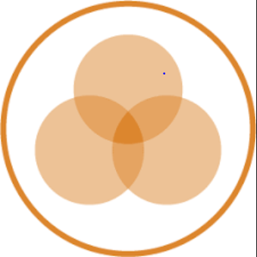
Exemple
Une identité commune forte…
… porteuse d’un projet commun
… qui donne sens et vigueur au projet de chacun
Il s’agit de passer « du tas de pierres » isolées…
… au « château collectif », métaphore d’un construit commun qui « inspire » et donne du sens!
Sentiment d’appartenance
Atmosphère stimulante, lieu agréable à vivre
Plus grande attractivité(nouveaux acteurs) et rétention des acteurs existants
Quelle valeur spécifique CFC apporte-t-elle à ses membres?
Dynamique entrepreneuriale et d’innovation
Etc.
Etc.

Slide 26
Il s’agit de mettre nos cubes sous forme de patterns, de fonctions clés associés au Capital Social CFC
Quel type d’écosystème territorial intelligent cela donne t-il? Quel type de Capital Social?
5 ‘’scénarii’’ prioritaires
Illustratif*
15 ‘’scénarii’’ potentiels
Intégration ascendante des patterns (Bottom-up)
Quelles sont les fonctions qui émergent de l’intégration de ces patterns élémentaires?
40 ‘’patterns’’
Quelles briques de base dans le champ du « vivre et travailler ensemble au sein de CFC »
Quels types de relations entre les producteurs et les usagers de ces « briques de base »
100 ‘’cubes’’
Contexte | Décrire le contexte général des situations traitées, de la technologie, de la demande sociale et de la capacité de l’entreprise offrante
Le problème | Nature du problème: état actuel, état cible, incertitudes
Description | Expérience empirique du pattern, comment se manifeste-t-il dans sa mise en oeuvre
Solution | Nature de la solution: préconisation précise pour construire le pattern
Structure d’une fiche Pattern
* Source : Claude Rochet- démarche d’intégration ascendante des patterns, menée par La Poste avec des acteurs clés de son écosystème (JC Decaux, Legrand, Microsoft, …)

Slide 27
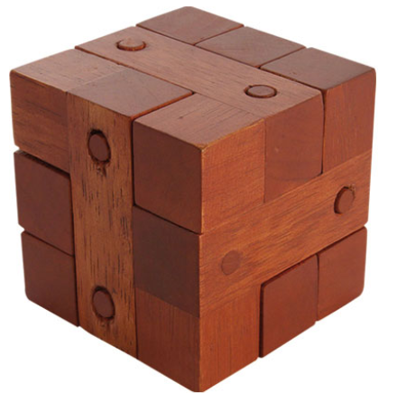
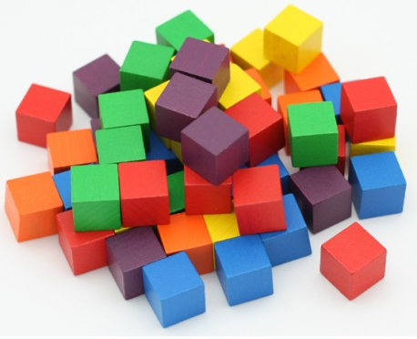
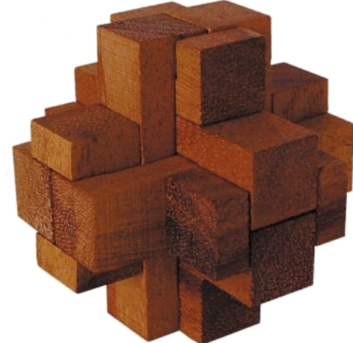
Concrètement, ce que nous proposons de faire
N entreprises sondées
Echantillon significatif d’entreprises CFC (15 futurs résidents de la tour CFC, reste des acteurs)- Entretiens individuels focalisés
X patterns par entreprise
Eléments du capital matériel et immatériel de l’entreprise mis à contribution de l’écosystème CFC en émergence
N x X
C’est la « base de cubes » avec laquelle nous allons « jouer »
Comme dans un jeu de cubes, le principe est celui de l’émergence
Configurations de niveau 1 (Patterns fonctionnels) : des « choses que l’on va faire au sein de notre écosystème CFC cible »)
Pattern fonctionnel A
Pattern fonctionnel B
P1
P2
P3
P4
…
Pi

Slide 28
Tamkeen Li Tanmia, une réponse possible aux défis du développement territorial
En réponse à ces constats et défis, et pour contribuer à l’émergence d’une nouvelle politique de développement intégré dans les territoires, une approche pilote a été initiée par l’Observatoire des Branches et des Régions au Maroc, en partenariat avec la Région de Fès Meknès et la Province de Rhamna (Région Marrakech Safi).
5 Objectifs spécifiques génériques
Faire émerger des spécialisations territoriales autour de filières prioritaires à même de permettre une croissance inclusive ;
Accompagner la structuration de ces filières en vue de favoriser la création d'emplois et de revenus durables ;
Renforcer les capacités commerciales des filières prioritaires notamment à l'export ;
Elaborer et éprouver un modèle de gouvernance de développement territorial par une approche participative multi-acteurs ;
Tester un modèle de création de valeur inclusive par le rapprochement de l'économie structurée et de l'économie non formelle.
L’objectif du PRCC Tamkeen est de développer un modèle réplicable à l’échelle d’un territoire qui permette
d’identifier, structurer et valoriser des filières porteuses par le renforcement de son capital immatériel dans toutes ses dimensions (institutionnelles, humaines et sociales)
et de créer un écosystème économique intégré et performant pour une croissance plus inclusive.

